Slide 1
DISTRIBUIDORA DE COSMETICOS DE GUATEMALA

Slide 2
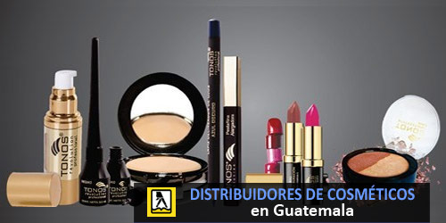
Distribuidora de cosméticos de Guatemala
Es importante contar con un buen proveedor de cosméticos que ofrezca productos de alta calidad, no dañinos a la piel, de fácil aplicación, con productos innovadores y con precios accesibles, para poder brindar servicios de calidad a clientes y a sí mismo.

Slide 3
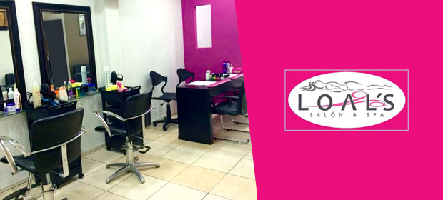

Slide 4
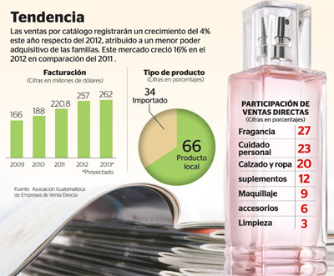
Según clasificación del Banco de Guatemala, en el estudio de comercio general al año 2014 (a febrero) se registraron US $48,560,669 en importación de Productos de perfumería, tocador y cosméticos y $30,467,292 en exportaciones. En el siguiente bloque encontrará las empresas que pueden proveerle cosméticos en Guatemala.

Slide 5
Acerca de: Cosméticos
Del total de las ventas reportadas, el 38% fue producto que se exportó. Las ventas al exterior, de enero a octubre del 2014 llegaron a US$106.9 millones, según datos del Banco de Guatemala (Banguat).
La mayoría de estos productos contienen químicos, lo cual a largo plazo daña la piel, sin embargo también existen cosméticos fabricados a base de ingredientes naturales.
El sector de ventas directas del sector cosméticos al 2013 fue de US$262.5 millones, según la Asociación Guatemalteca de Empresas de Ventas Directas (AGEVD). Los segmentos que reportan mayor crecimiento son los de limpieza, con un aumento del 4%; de cuidado personal, 9%, y suplementos nutricionales, 12% para el 2014.

Slide 6
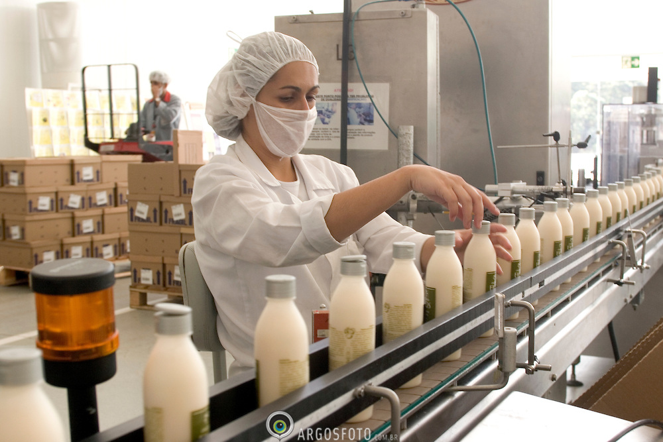
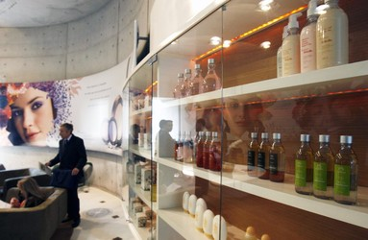

Slide 7
BEAUTY GIRLS
Somos una distribuidora de accesorios, herramientas y producto para el profesional de la belleza tenemos desde cuidado del cabello, extensiones, pestañas, depilacion, tijeras, cepillos, peines, manicure y pedicure, uñas acrilicas, gel nail polish y mucho mas. Manejamos los mejores precios del mercado con marcas de uso profesional y de la mejor calidad. Somos importadores directos, manejamos descuento especial para estudiantes y salon de belleza y nos ponemos a la orden de Salones de Belleza, Academias de Belleza, Estudiantes para profesionales de la Belleza y publico en general.
Dirección:
19 calle 5-47 Zona 10
C.C. Unicentro 2do. nivel, local 302
Guatemala, Ciudad -01010
Teléfono:
(502) 2367-2579 / 5843-5424
BEAUTY GIRLS

Slide 8

Productos de Belleza en Guatemala
El término engloba todos los productos relacionados con la belleza persona, productos para la piel, rostro, cabello y uñas. En los últimos años la de manda de estos productos ha incrementado notablemente, ya que cada vez más personas buscan la perfección y lucir impecables en su presentación personal.

Slide 9
MY BEAUTY PLANET
Somos una empresa con amplio recorrido en el mercado de cosméticos de belleza, que vamos renovando con forme las exigencias del mercado, tanto en tecnología como en químicos, surtiendo a salones profesionales con marca de prestigio y máxima calidad para el buen trato a su clientela, brindando no solo productos sino capacitando para el buen uso de los mismos. Distribuidores de las marcas Chihtsai y Affinage en Guatemala..
Dirección: 17 Avenida 2-32 zona 4 Mixco Ofibodega Zaragoza 2 Bodega 5 Col. Valle del Sol
Teléfono: (502) 2433-2218 / 2437-0105 / 2432-3247

Slide 10
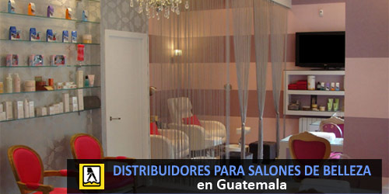
Distribuidores para salones de belleza en Guatemala
Lo mejor es tener surtido el salón de belleza, de esa manera los clientes podrán darse cuenta de la variedad de servicios y tratamientos en los que pueden invertir y además el local se verá mucho más completo y profesional en el área.

